Slide 1




语文 六年级 上册
习 作
学写倡议书
第一课时
第二课时

Slide 2

任务：就你关注的问题发出倡议

Slide 3

第一课时
活动1
了解倡议书

Slide 4
什么是倡议书？
倡议书指的是由某一组织或社团拟定、就某事向社会提出建议或提议社会成员共同去做某事的书面文章。

Slide 5



你见过哪些倡议书？
《“光盘行动”倡议书》
《保护环境倡议书》
《遵守交通规则倡议书》

Slide 6

写倡议书的目的
如果你有一个想法希望得到大家的支持，并一起去实施，可以写一份倡议书。如，号召同学节约用水、不使用一次性用品，倡议居民进行垃圾分类。
怎样写倡议书？

Slide 7
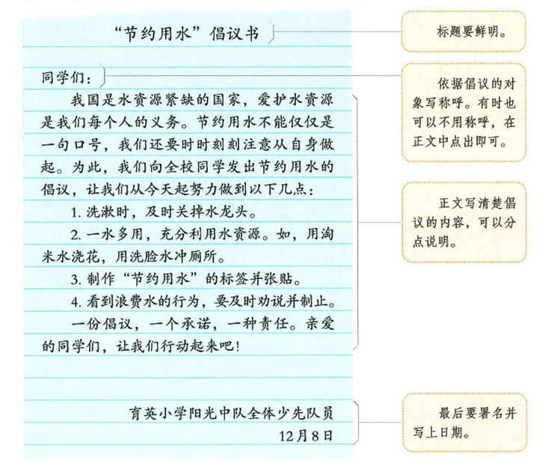
标题
称呼
一般写在标题
下方顶格处。
1.为什么发出倡议
正文
2.具体倡议内容
3.鼓动性、呼吁性
的语言
署名
日期

Slide 8
活动2
关注生活话题
确定倡议内容

Slide 9
生活中有哪些不文明现象或问题？想一想这些不文明现象可能造成的危害。小组交流，明确倡议方向，思考倡议内容。
1.倡议的对象可以是对个人的，也可以是对社会的。
2.倡议的举措，可以是预防性质的，也可以是补救性质的。
小
贴
士

Slide 10
不文明现象 | 倡议方向 | 倡议内容 | 倡议对象
1.遛狗要拴绳子，必要时戴嘴套。
2.自备垃圾袋，处理狗的排泄物。
3.带狗乘坐电梯时尽量避开上下班高峰。
宠物随地大小
便，遛狗不拴
绳子等
文明养狗
养狗人士
1.将因晾晒衣服而被破坏的树木养护好或重新栽种。
2.成立护绿行动队，发现在树上晾晒衣服的行为及时纠正。
保护绿树，
文明晾晒
树上晾晒衣服
全村人
……
……
……
……

Slide 11
活动3
拟写倡议书

Slide 12
请你就自己感兴趣的问题，仿照教材例文，写一份倡议书。

Slide 13
语文 六年级 上册
习 作
学写倡议书
第二课时

Slide 14
活动4
交流、修改并
发布倡议书

Slide 15

习作评价表
评价项目 | 自我评价 | 同学评价
格式正确，符合要求
语言简练，表述清楚
建议具体，便于操作

Slide 16
小组内交换习作读一读，相互提出修改建议，并根据修改建议修改习作。

Slide 17
习作原文
“
”
讲文明，懂礼仪倡议书
亲爱的同学们：
“人无礼则不生，事无礼则不成，国无礼则不宁”。相信大家都听说过这句话吧！中国是个有着悠久历史的文明古国，素有“礼仪之邦”的美誉。文明礼仪是我
称呼的格式有误，应顶格写。

Slide 18
健
们学习、生活的根基，是我们建康成长的臂膀。
1.改掉陋习我能行。不乱扔垃圾，不乱写乱画；不随地吐痰，不说脏话；不追逐打闹，不大声喧哗；不损坏花草，不践踏草坪，上课不迟到缺席，不随便说话。
段落内容衔接不紧密，缺少过渡的句子。
为了进一步弘扬中华民族的传统美德，我向同学们提出如下倡议：
;

Slide 19
2.树立文明新风我先行。我们要做到用语文明，举止得体；讲卫生，遵守公共秩序，爱护公共设施；勤俭节约，量入为出；尊敬师长，孝敬长辈，团结同学；讲诚信，懂礼貌，乐于助人。
11月4日
高雨诺
缺少结尾，倡议内容没有感染力。
同学们，让我们从我做起，从现在做起，从身边的小事做起，努力提升自己的文明素养，做一个讲文明、懂礼仪的小学生，让文明礼仪之花开遍社会的每一个角落。

Slide 20
作文新貌
“讲文明，懂礼仪”倡议书
江苏省泰州市姜堰区实验小学六（4）班 高雨诺 指导老师：华美霞
亲爱的同学们：
“人无礼则不生，事无礼则不成，国无礼则不宁。”相信大家都听说过这句话吧！中国是个有着悠久历史的文明古国，素有“礼仪之邦”的美誉。文明礼仪是我们学习、生活的根基，是我们健康成长的臂膀。为了进一步弘扬中华民族的传统美德，

Slide 21
我向同学们提出如下倡议：
1.改掉陋习我能行。不乱扔垃圾，不乱写乱画；不随地吐痰，不说脏话；不追逐打闹，不大声喧哗；不损坏花草，不践踏草坪；上课不迟到缺席，不随便说话。
2.树立文明新风我先行。我们要做到用语文明，举止得体；讲卫生，遵守公共秩序，爱护公共设施；勤俭节约，量入为出；尊敬师长，孝敬长辈，团结同

Slide 22
学；讲诚信，懂礼貌，乐于助人。
同学们，让我们从我做起，从现在做起，从身边的小事做起，努力提升自己的文明素养，做一个讲文明、懂礼仪的小学生，让文明礼仪之花开遍社会的每一个角落。
高雨诺 11月4日

Slide 23

佳作共赏
“保护生态环境”倡议书
王 萌
各位同学：
生产的发展和科技的创新，为我们的生活带来了极大的便利与快乐，改善了我们的生活环境。但与此同时，我们也看到了一些更为残酷的事实：地球上的能源正在一天天地减少，环境正在一点点地遭受着污染，地球的生态圈正在

Slide 24

不断地被破坏，我们干净美丽的“地球村”正日益变得污浊。
人类只有一个地球，它是我们共同的家园，是我们赖以生存的地方。作为“地球村”的成员，建设美好的家园，我们责无旁贷。为此，我向同学们发出以下几点倡议：
1.在日常生活中，建议父母或亲戚
指出问题 点明生态环境遭到破坏的事实，倡议的内容针对性很强。

Slide 25
朋友尽量选择绿色环保型的新能源产品，比如太阳能热水器、太阳灶、太阳能灯等。
2.时刻注意节约用电，做到随手关灯。
3.节约用水，随手关闭水龙头，在可 能的情况下尽量一水多用。
4.保护森林资源，节约用纸，少用一次性用品，减少白色污染，爱护花草树木。
5.注意垃圾分类投放。不要随地乱扔
发出倡议
对倡议内容分五条列述，清楚明了。
语言简洁
倡议内容简
洁，符合倡议书写作语言的表达要求。

Slide 26
垃圾，及时纠正和规劝别人的不环保行为。
美丽的地球、安宁的家园、洁净的环境是我们建设文明社会的必要条件，也是我们创造美好生活的有力保障。各位同学，让我们从现在做起，从身边的每件小事做起，从一点一滴做起，努力为节能环保多尽一份心，多出一份力吧！
王 萌
11月27日
回扣主题
结尾发出有力号召，主题明确。

Slide 27

名师点评
  这份倡议书，提醒人们浪费资源、破坏环境会使我们的“地球村”变得污浊和混乱，并结合具体的生活习惯，向大家提出了切实可行的五条倡议，结尾再次回扣主题，号召大家参与到节能环保中来。倡议书条理清晰，情感真切，很有感染力。

Slide 28
“节约用水”倡议书
高志清
亲爱的同学们：
你们看到过这样的现象吗？学校水房里的水龙头无人问津，同学们洗完手扭头就跑，水“哗哗”地流着，溢出水池，水流成河。你们是否知道，我们国家是一个水资源紧缺的国家，有的地方严重缺水，对人们的生活和生产造成极大的威胁。所
倡议原因
开篇描写校园存在的长流水现象，引出我国水资源的现状，点出倡议的原因。

Slide 29
以，我向全体师生发出节约用水的倡议，建议大家努力做到以下几点：
1.把节约用水放在首位，树立节水意识，养成良好的节约用水习惯，形成“节约用水光荣，浪费用水可耻”的氛围。
2.缩短用水时间，随手关闭水龙头，做到人走水停，杜绝长流水的现象。
3.提倡大家一水多用，充分利用水资源。如，用洗衣服的水冲厕所，用淘米水

Slide 30
浇花等。
4.衣物要集中洗涤，小件、少量的衣物提倡手洗，洗涤剂要适量使用，避免水资源的浪费。
5.同学们之间互相监督，对浪费水资源的行为要及时劝说并制止。
6.在有水管的醒目地方贴上“节约用水”的标签。
发出倡议
倡议内容清晰明了，从思想、行为等方面提出应该注意节约用水的地方。

Slide 31
同学们，让我们积极行动起来，加入节约水资源的队伍中，从现在做起，为节约每一滴水而做自己力所能及的事情，为创建节约型社会贡献自己的一份力量吧！
高志清
10月10日
发出号召
呼吁大家节约用水，真诚恳切，富有感染力。

Slide 32
名师点评
小作者开篇描述校内水资源浪费的现象，然后结合我国水资源的现状提出倡议，倡议内容分条列出，条理清晰，让人一目了然。结尾发出号召，言辞恳切，人们易于接受。全篇格式正确，是一篇不错的倡议书，值得大家借鉴。

Slide 33
根据倡议的对象，将倡议书发布在合适的地方，如校园的公告栏、小区的布告栏、网络论坛。

Slide 34


